Slide 1



Chào mừng quý thầy cô về thăm và dự giờ
Môn:Tiếng Việt
Lớp: 1C
Giáo viên: Nguyễn Thị Mai Hương
Trường Tiểu học Quốc Tuấn

Slide 2





Slide 3

Bài 2: B b`

Slide 4

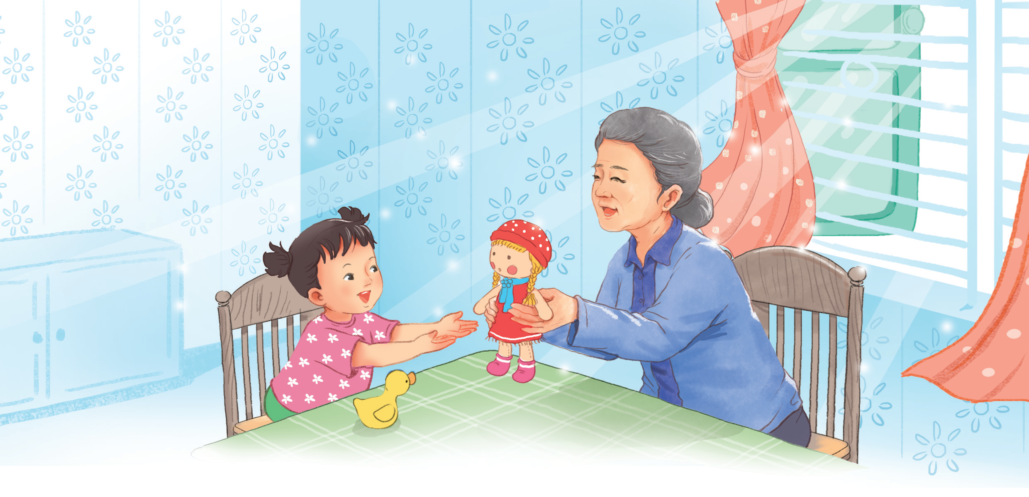
`
b
B
Bà cho bé búp bê
b
b

Slide 5
Đọc
2
b
b
a
b
a
ba
ba
̀

Slide 6

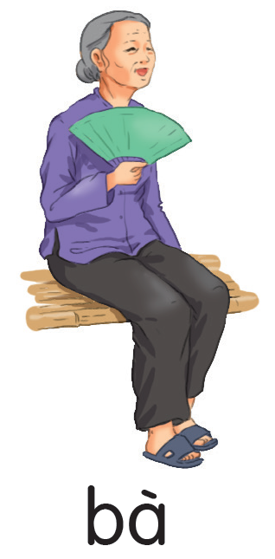

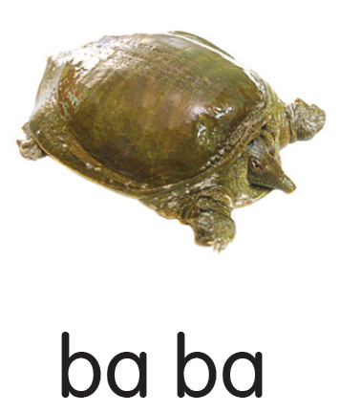

Slide 7
Viết Bảng

Slide 8
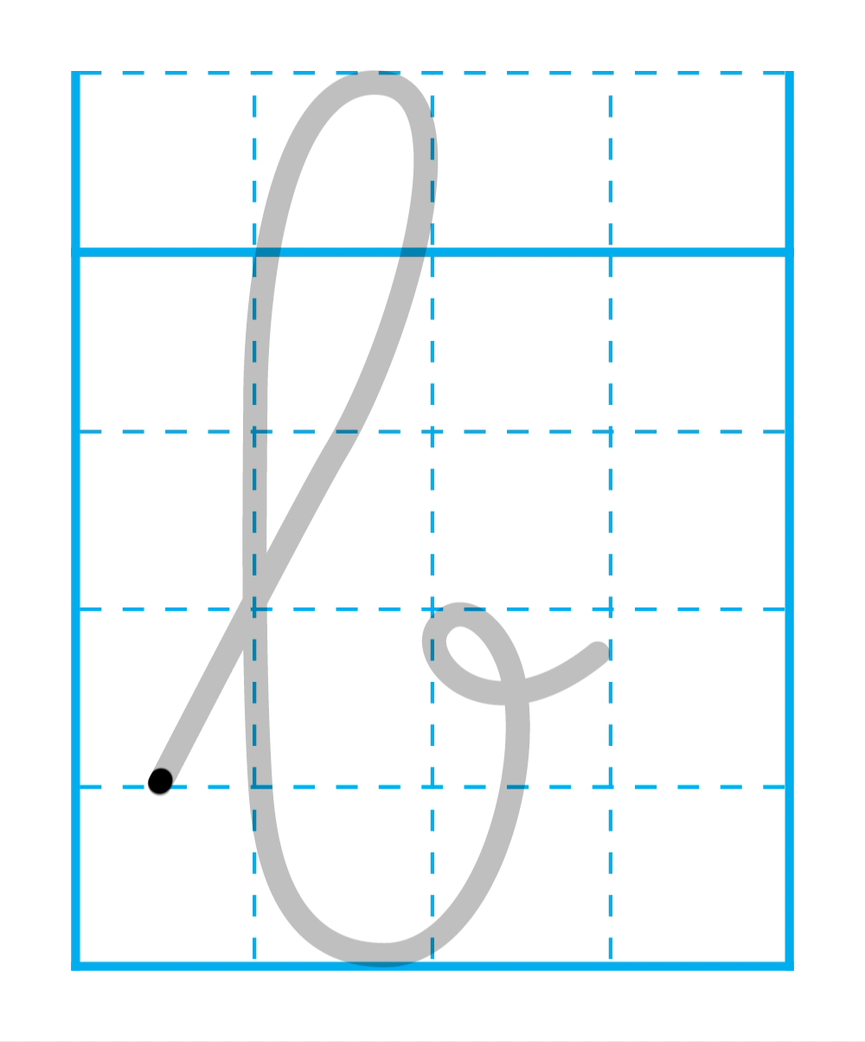

Slide 9
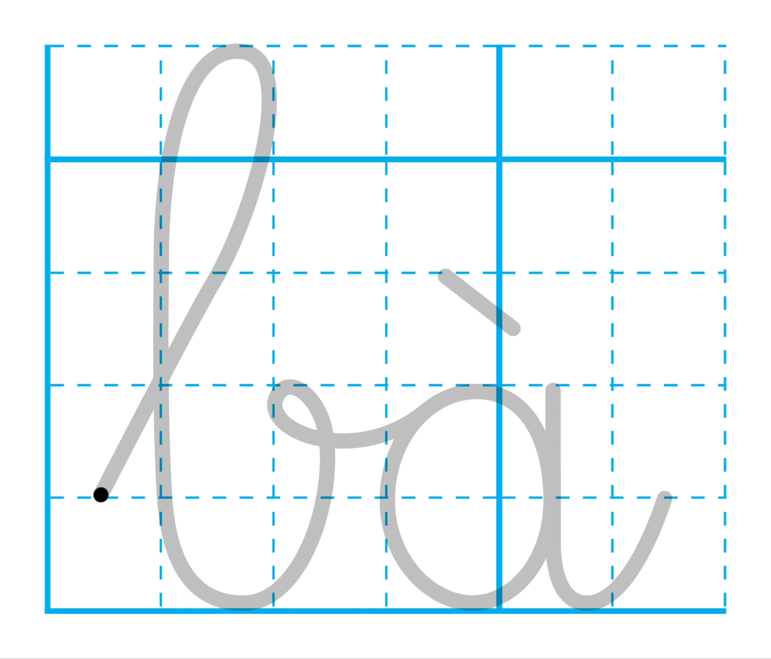

Slide 10


